Slide 1


RECLUTAMIENTO Y SELECCIÓN EN UNA ORGANIZACIÓN

Slide 2
AGENDA
AGENDA
        ¿Qué es reclutamiento y selección?
        ¿Qué detona una vacante?
        2. Responsable del reclutamiento
        3. Pasos a seguir en un reclutamiento
        4. Bibliografía (artículos complementarios)

Slide 3

“Una gran visión sin grandes personas, es irrelevante”
Jim Collins

Slide 4

1. ¿QUÉ ES RECLUTAMIENTO Y SELECCIÓN?
Reclutamiento: Proceso sistemático de buscar y atraer personas de diversas ocupaciones y profesiones para que ofrezcan sus servicios a la organización, tomando en cuenta que deben poseer ciertas cualidades y características requeridas para satisfacer las exigencias de la institución.
Selección: Proceso metódico y especializado en el que se toma la decisión de quiénes son las o los candidatos que reúnen las cualidades necesarias para ejercer un puesto.

Slide 5

2. ¿QUÉ DETONA UNA VACANTE?
Sustitución: Se procede a la solicitud de una vacante a cubrir por concepto de sustitución en los siguientes casos.
    Alguien renuncia voluntariamente a la empresa.
    Una persona colaboradora es promovida a otra posición.
    Por bajo desempeño alguien es removido del puesto.
Incapacidad: En casos de que por condición de salud el/ la colaborador/a esté un mes o más fuera de la organización y por la especialización de su función, las actividades de su puesto no pueden ser absorbidas por el equipo y/o jefe inmediato.
Nueva Creación: Cuando la posición es creada por el crecimiento del área, la organización, la carga de trabajo es excesiva y se tiene la posibilidad de sostener económicamente un puesto nuevo.

Slide 6


3. RESPONSABLE DEL RECLUTAMIENTO
El reclutamiento es una tarea del área de Capital Humano, pero en las organizaciones donde no existe el puesto... ¿quién podría llevar a cabo el proceso?
  Internamente:
            Nombrar a un/a responsable fijo/a del reclutamiento entre los colaboradores/as de la organización.
            El jefe o la jefa directo/a de la vacante puede asumir la tarea.
  Con apoyo externo:
            En el caso de posiciones muy especializadas que después de dos meses no se han logrado conseguir se puede acudir a agencias especializadas, buscando acuerdos pro bono por los que se emitan los recibos correspondientes de donataria autorizada.

Slide 7
4. PASOS A SEGUIR EN EL RECLUTAMIENTO
Términos de referencia y descripción de puesto
Publicación de vacante
Filtro de CVs
Entrevistas 1er filtro
Entrevistas 2ndo filtro
Entrevistas 3er filtro
Solicitud de referencias
Selección de candidata/o ganador/a y oferta
Firma de oferta e ingreso

Slide 8

4.1 TÉRMINOS DE REFERENCIA Y DESCRIPCIÓN DE PUESTO
Términos de referencia
Documento que se publica en los portales de empleo con toda la información relevante de la vacante:
                Nombre del puesto
                Horarios y lugar de trabajo
                Sueldo y prestaciones que se ofrecen
                Competencias y experiencia necesarias
                Funciones a desarrollar, etc.
                * ver formato ANEXO

Slide 9

Descripción de puesto
Documento de uso interno por el que se define el alcance de un puesto y que sirve de base para la evaluación de desempeño. Contiene:
                -Nombre del puesto
                Objetivo
                Funciones y actividades
                Interacciones internas y externas
                Indicadores de desempeño
                Perfil de puesto (competencias, conocimientos, experiencia)
                *ver formato ANEXO

Slide 10


4.2 PUBLICACIÓN DE LA VACANTE
¿Dónde puedo difundir una vacante?
Medios electrónicos:
                Redes sociales de la organización y de los miembros: Facebook, Instagram, Twitter.
                Página web de la organización.
                Portales de empleo: Idealist, hacesfalta.org, OCC, etc.
                Bolsas de trabajo web de universidades locales.
2. Otros medios:
                Ferias de empleo (universidades, municipios).
                Recomendaciones personales.

Slide 11


4.3 FILTRO DE CVS
¿Cómo hacer un buen filtro?
  1. Primera lectura de CVs:
  Asegurarse que cumplan con los requisitos básicos: experiencia funciones y tipo de puesto previos, trabajo en organizaciones, estudios requeridos, etc.
  2. Descartados:
  Vía correo electrónico, agradecer el envío de CV y avisar su salida del proceso y el motivo.
  3. Seleccionados:
  Llamada telefónica o correo para conocer más detalles de los CVs y concretar una entrevista.
Recuerda que no es motivo de filtro el sexo, la edad, raza, religión, género, condición de salud, apariencia física, estrato social, etc. sino las competencias y experiencia requeridas para el puesto.

Slide 12

FILTRO INCLUSIVO Y SIN SESGO: “RECLUTAMIENTO CIEGO”
Esta nueva tendencia promueve un filtro de CVs anónimo: sin foto, nombre, género, edad e inclusive universidad en la que estudió el candidato.
El objetivo de ello es no perder talento, venga de donde venga, dar oportunidad a todos para el puesto, ser inclusivos desde el inicio de nuestro proceso de selección.
https://www.youtube.com/watch?v=niH9wfKsUIc

Slide 13

4.4 ENTREVISTAS
Tips para una buena entrevista
  Prepararse para la entrevista
  Análisis previo del CV.
  Formato de entrevista con competencias a evaluar y preguntas específicas.
  2. Propiciar un ambiente de confianza y amabilidad
  3. Anotar observaciones y resultados durante o inmediatamente después de la entrevista.
  4. Tener más de una entrevista para un mejor filtro:
    Primer filtro: general de experiencia, actitud, competencias.
    Segundo filtro: técnico, con el jefe directo o consultor asignado.
    Tercer filtro: entrevista con el Consejo o la Dirección General.
  * ver formato ANEXO

Slide 14
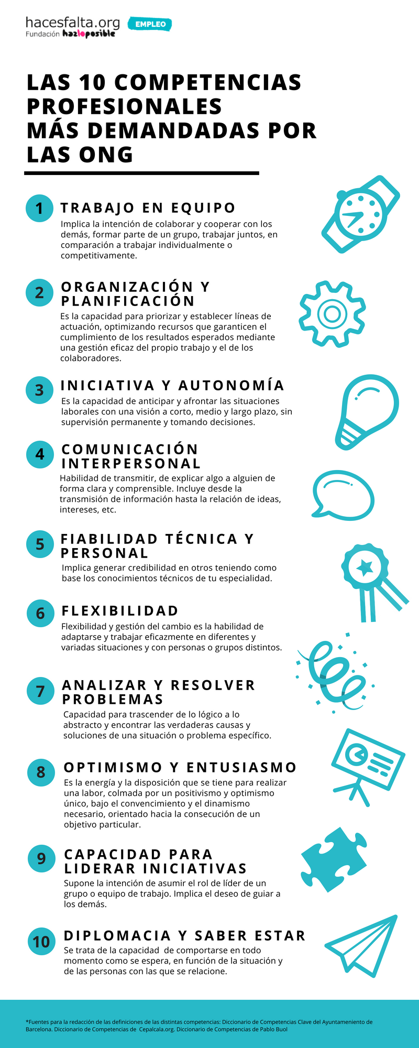

Slide 16

4.5 REFERENCIAS
Consejos prácticos para la solicitud de referencias
  Solicitar referencias de la terna ganadora (tus tres candidatos viables de entre los cuales se elige el ganador), no de todos los entrevistados.
  Pedir al menos tres contactos a los candidatos de personas con las que hayan trabajado directamente (compañeros, supervisores directos).
  Realizar al menos dos entrevistas por candidato.
  Contactar a las personas explicando que se trata de una solicitud de referencias.
  Preparar preguntas concretas para hacer y con las que los contactos puedan evluar al candidato en temas de rendimiento laboral, valores, experiencia, etc.
  Ser breves y precisos.
  * ver formatos ANEXO

Slide 17

4.6 OFERTA DE EMPLEO
¿Para qué firmar una carta oferta previa al contrato?
  1. Para formalizar los acuerdos o compromisos de la organización con el/ la candidato (a):
  Sueldo y prestaciones
  Horario y lugar de trabajo
  Otros compromisos
  2. Para concretar fecha de ingreso:
  3. Para documentar duración del periodo de prueba (se recomiendan los primeros 3 meses desde el ingreso)
  * ver formato ANEXO

Slide 18

IV. ARTÍCULOS COMPLEMENTARIOS
http://www.copmadrid.org/webcopm/recursos/guiatecnicabuenaspracticas.pdf
https://www.michaelpage.com.mx/advice/management/atracci%C3%B3n-y-selecci%C3%B3n-de-talento/%C2%BFc%C3%B3mo-elaborar-una-descripci%C3%B3n-de-puesto
https://www.technicon.com.mx/noticias/el-reclutamiento-a-ciegas-una-nueva-tendencia/
https://www.upct.es/contenido/seeu/_coie/empleo/recursos/como/ENTREVISTA_SELECCION_PERSONAL.pdf
https://blog.peoplenext.com.mx/entrevista-de-reclutamiento-por-competencias
https://www.icade.comillas.edu/Documentos/PracticasEmpresariales/Entrevista.pdf

